Slide 1
Frèam-cànain 1:69
Is urrainn dhomh coimeas a dhèanamh eadar rudan.

Slide 2
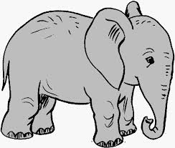
Tha an t-ailbhean seo mòr.
Tha an t-ailbhean seo nas motha …

Slide 3
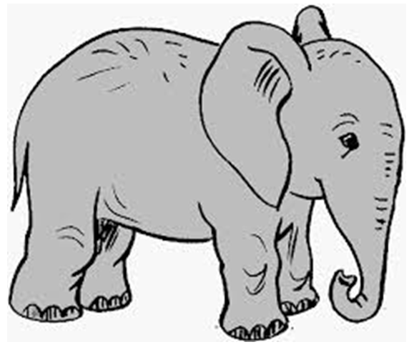
Ach seo an t-ailbhean as motha!

Slide 4
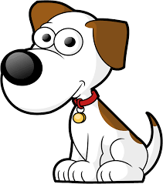
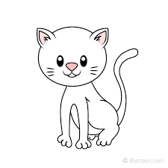
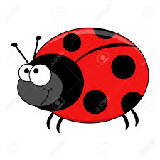
Tha an cuilean seo beag.
Tha a’ phiseag seo nas lugha ...
… ach ‘s e an daolag am beathach as lugha an seo!

Slide 5
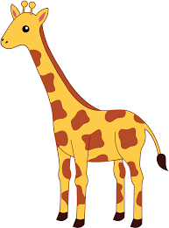
Tha an sioraf seo àrd.
Tha an sioraf seo nas àirde ...
… ach seo an sioraf as àirde!

Slide 6

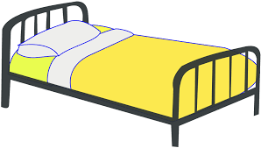
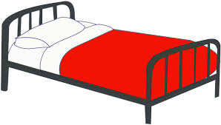
Tha an leabaidh seo ìseal.
Tha an leabaidh seo nas ìsle ...
… ach seo an leabaidh as ìsle!

Slide 7
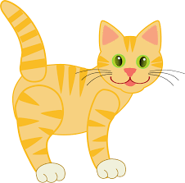
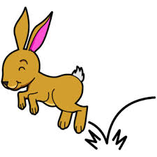
… ach tha earball nas giorra air a’ choineanach seo!
Tha earball goirid
air a’ chat seo …

Slide 8
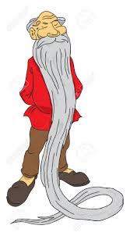
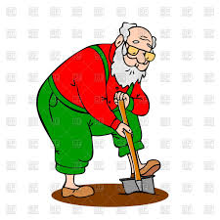
Tha feusag gu math fada air Mgr Caimbeul …
… ach tha feusag nas fhaide buileach air a charaid!

Slide 9
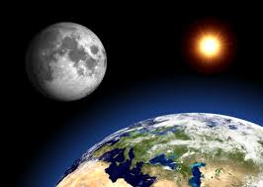
fada air falbh nas fhaide air falbh
Tha a’ ghealach fada
air falbh bhon Talamh …
… ach tha a’ ghrian nas fhaide air falbh.

Slide 10
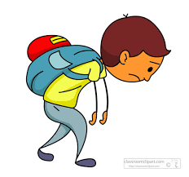

Tha a’ bhucaid seo nas truime!
Tha am baga agam trom!

